Slide 1
Estructuras de Datos y Algoritmos
RECURSIVIDAD
M.Sc. Franco Guamán Bastidas
Universidad Técnica Particular de Loja
Departamento de Ciencias de la Computación y Electrónica
Sección Departamental de Inteligencia Artificial

Slide 2
Contenidos
Recursividad
Definición
Recursión directa
Recursión indirecta
Condición de fin de recursividad (caso base)
Control de ejecución de la recursividad
Ejemplos de casos recursivos
Ejercicios

Slide 3
Definición
La Recursividad no es una Estructura de Datos, sino una técnica de programación que permite la ejecución n veces de un bloque de sentencias, pudiendo así muchas veces reemplazar a sentencias repetitivas.
Una función recursiva es aquella que se invoca a si misma, ya sea de forma directa mediante una sentencia parte de su código, como indirectamente, a través del código de otra función.

Slide 4
Definición
Ventajas:
Son más cercanos a la descripción matemática
Generalmente más fáciles de analizar y corregir
Se adaptan mejor a las estructuras de datos recursivas
Los algoritmos recursivos ofrecen soluciones estructuradas, modulares y simples.
Desventajas:
Puede generar muchas variables
Incrementa el uso de la memoria

Slide 5
Recursión directa
Hablamos de recursión directa cuando entre las sentencias de una función, existe al menos una que llama a la propia función, así:
public void metodoA(parámetros){
…
metodoA(parametros);
…
}
public void metodoA(parámetros){
…
metodoA(parametros);
…
}
public void metodoA(parámetros){
…
metodoA(parametros);
…
}

Slide 6
Recursión indirecta
Se da cuando una función A realiza un llamado a una función B, la cual a su vez en alguna parte de su código, también devuelve el llamado a la función A así:
public void metodoA(parámetros){
…
metodoB(parametros);
…
}
public void metodoB(parámetros){
…
metodoA(parametros);
…
}
public void metodoA(parámetros){
…
metodoB(parametros);
…
}
public void metodoB(parámetros){
…
metodoA(parametros);
…
}

Slide 7
Condición de fin de recursividad
La ejecución de una función recursiva puede crear un ciclo infinito de llamadas, el que acabará con un error de desborde de pila de ejecución (StackOverflow Error).
Una forma de controlar este error es hacer uso del paso de parámetros, para lograr una ejecución dinámica, aplicando cambios en el paso de parámetros entre una y otra llamada recursiva,
Toda función recursiva debe contar con una o más sentencias (caso base), que permita terminar el proceso recursivo evitando nuevas autollamadas.

Slide 8
Control de ejecución de recursividad
Cuando una función recursiva acaba, devuelve el control a la función desde donde se hizo el llamado, y esta a su vez a la que hizo el llamado previo, y así, hasta llegar al primer llamado. Se podría ejemplificar este concepto con el siguiente cuento.
Un niño no podía dormir, así que su madre le cuenta una historia sobre una rana
donde la rana no podía dormir, así que la mamá-rana le cuenta una historia sobre un oso
donde el oso no podía dormir, así que mamá-oso le cuenta una historia sobre un ratón
donde el ratón se quedó dormido.
y así el oso se quedó dormido
y así la rana se quedó dormida
y así el niño se quedó dormido.

Slide 9
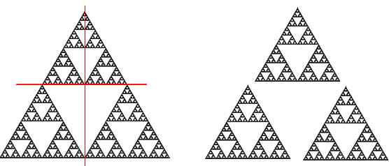
Ejemplos de casos recursivos
Un ejemplo matemático de recursividad es el estudio de fractales.

Slide 10
Ejemplos de casos recursivos
Se desean presentar en pantalla los múltiplos de tres positivos menores a 30
Solución iterativa Solución recursiva
Public void multiplo(int n){
while(n < 30){
system.out.print(n);
n+=3;
}
}
Public void multiplo(int n){
if(n < 30){
system.out.print(n);
multiplo(n+3);
}
}

Slide 11
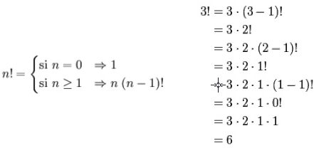
Ejercicios
Otro claro ejemplo de recursividad es la función “factorial”.
En donde se define como al factorial de un número al mismo número multiplicado por el factorial del número inferior a él, y estableciendo como caso base la multiplicación por la unidad.

Slide 12

Ejercicios
La solución, mediante un método recursivo sería.
FACTORIAL ← N * FACTORIAL(N-1)
Public int factorial(int n){
if(n < 0){
return 1;
}else{
return (n * factorial(n-1));
}
}

Slide 13
Ejercicios
FACT FACTORIAL(3)
La ejecución de este método, se la podría definir de la siguiente forma.
N es 3
FACTORIAL ← 3 * FACTORIAL(2)
Retorno
N es 2
FACTORIAL ← 2 * FACTORIAL(1)
Retorno
N es 1
FACTORIAL ← 1 * FACTORIAL(0)
Retorno
N es 0
FACTORIAL ← 1
Retorno

Slide 14

Preguntas

